Slide 1
 | Ministério da Educação UNIVERSIDADE TECNOLÓGICA FEDERAL DO PARANÁ CAMPUS PATO BRANCO
Plano de negócio
Modelo SEBRAE
Professora Norma Brambilla
Disciplina de Empreendedorismo

Slide 2
Plano de negócio - Modelo SEBRAE
O Serviço Brasileiro de Apoio às Micro e Pequenas Empresas – Sebrae é a entidade que tem por missão promover a competitividade e o desenvolvimento sustentável das micro e pequenas empresas e fomentar o empreendedorismo.
O plano de negócio é o instrumento ideal para traçar um retrato fiel do mercado, do produto e das atitudes do empreendedor, o que propicia segurança para quem quer iniciar uma empresa com maiores condições de êxito ou mesmo ampliar ou promover inovações em seu negócio.

Slide 3
Plano de Negócio
O que é e para que serve
Imagine que você deseja construir uma casa, organizar uma festa, viajar para o campo ou para o litoral.
Com certeza, sua intenção é que tudo dê certo, mas, para que isso ocorra, é necessário fazer um cuidadoso planejamento.
Preste atenção nesta palavra: PLANEJAMENTO. Ou seja, a casa, a festa e a viagem não vão se realizar apenas porque você assim deseja, mesmo que seja um desejo ardoroso. Ideias assim nascem em nossos corações, porém, para que elas se tornem realidade, é preciso construí-las passo a passo.

Slide 4
Plano de negócio - Modelo SEBRAE
Para você organizar suas ideias é que foi criado o
PLANO DE NEGÓCIO.
Nesta viagem ao mundo dos empreendedores, o plano de
negócio será o seu mapa de percurso.
Um plano de negócio é um documento que descreve por escrito os objetivos de um negócio e quais passos devem ser dados para que esses objetivos sejam alcançados, diminuindo os riscos e as incertezas.
Um plano de negócio permite identificar e restringir
seus erros no papel, ao invés de cometê-los no mercado.

Slide 5
Plano de negócio - Modelo SEBRAE
O plano irá ajudá-lo a concluir se sua ideia é viável e a buscar informações mais detalhadas sobre o seu ramo, os produtos e serviços que irá oferecer, seus clientes, concorrentes, fornecedores e, principalmente, sobre os pontos fortes e fracos do seu negócio.
Ao final, seu plano irá ajudá-lo a responder a seguinte pergunta:
“Vale a pena abrir, manter ou ampliar o meu negócio?”

Slide 6
“Se quiser que algo seja bem-feito, faça você mesmo.”
Nada mais certo do que essa expressão popular, principalmente quando se trata da elaboração de um plano de negócio.
Elaborando pessoalmente o seu plano de negócio, você tem a
oportunidade de preparar um plano sob medida, baseado em
informações que você mesmo levantou e nas quais pode depositar
mais confiança.
Quanto mais você conhecer sobre o mercado e sobre
o ramo que pretende atuar, mais bem-feito será seu plano.
Você terá à sua disposição um modelo de plano de negócio.
Encare este roteiro como uma sugestão.
Provavelmente, será preciso que você faça ajustes para que seu plano esteja adequado ao tamanho e à atividade da sua empresa.
Para ajudá-lo, na elaboração do seu plano de negócio

Slide 7
PLANO DE NEGÓCIO
PARTE 1 – A ELABORAÇÃO DO PLANO DE NEGÓCIO.... 18
1 – Sumário Executivo 19
1 – Sumário Executivo. 119
1.1 – Resumo dos principais pontos do Plano de Negócio. 119
1.2 – Dados dos empreendedores, experiência
profissional e atribuições. 120
1.3 – Dados do empreendimento. 122
1.4 – Missão da empresa. 122
1.5 – Setores de atividades 123
1.6 – Forma jurídica 123
1.7 – Enquadramento tributário. 123
1.7.1 – Âmbito federal. 123
1.8 – Capital Social 124
1.9 – Fonte de recursos 125
Primeira etapa a ser elaborada na primeira semana do planejamento do negócio.
O sumário pode ser escrito ao final do planejamento quando os empreendedores já terão dos dados globais para descrever.

Slide 8
PLANO DE NEGÓCIO
PARTE 1 – A ELABORAÇÃO DO PLANO DE NEGÓCIO.... 18
2 – Análise de mercado. 126
2.1 – Estudo dos clientes 126
2.2 – Estudo dos concorrentes 127
2.3 – Estudo dos fornecedores. 128
3 – Plano de Marketing. 129
3.1 – Descrição dos principais produtos e serviços.. 129
3.2 – Preço.. 129
3.3 – Estratégias promocionais. 130
3.4 – Estrutura de comercialização. 130
3.5 – Localização do negócio. 131
Segunda semana do planejamento do negócio.

Slide 9
PLANO DE NEGÓCIO
A ELABORAÇÃO DO PLANO DE NEGÓCIO.... 18
4 –Plano Operacional. 132
4.1 – Layout. 132
4.2 – Capacidade produtiva/comercial/serviços 133
4.3 – Processos operacionais. 133
4.4 – Necessidade de pessoal. 134
5 – Plano Financeiro. .135
5.1 – Estimativa dos investimentos fixos. .135
5.2 – Capital de giro. .137
5.3 – Investimentos pré-operacionais. 139
5.4 – Investimento total (resumo) 140
5.5 – Estimativa do faturamento mensal da empresa 140
5.6 – Estimativa do custo unitário de matéria-prima,
materiais diretos e terceirizações..
Terceira semana do planejamento do negócio.

Slide 10
PLANO DE NEGÓCIO
A ELABORAÇÃO DO PLANO DE NEGÓCIO
5 – Plano Financeiro. .135
5.1 – Estimativa dos investimentos fixos. .135
5.2 – Capital de giro. .137
5.3 – Investimentos pré-operacionais. 139
5.4 – Investimento total (resumo) 140
5.5 – Estimativa do faturamento mensal da empresa 140
5.6 – Estimativa do custo unitário de matéria-prima,
materiais diretos e terceirizações.. 141
5.7 – Estimativa dos custos de comercialização. 143
5.8 – Apuração dos custos dos materiais diretos
e/ou mercadorias vendidas. 144
5.9 – Estimativa dos custos com mão de obra 144
5.10 – Estimativa do custo com depreciação 146
5.11 – Estimativa de custos fixos operacionais mensais 146
5.12 – Demonstrativo de resultados. 147
5.13 – Indicadores de viabilidade.. 148
5.13.1 – Ponto de equilíbrio. 148
5.13.2 – Lucratividade 148
5.13.3 – Rentabilidade. 149
5.13.4 – Prazo de retorno do investimento 149

Slide 11
PLANO DE NEGÓCIO
A ELABORAÇÃO DO PLANO DE NEGÓCIO
6 –Construção de cenários. 150
7 – Avaliação estratégica 152
7.1 – Análise da matriz F.O.F.A.. 152
8 – Avaliação do Plano de Negócio 153
Referências Bibliográficas . 158
Finalizando o planejamento do negócio.

Slide 12
PLANO DE NEGÓCIO
A ELABORAÇÃO DO PLANO DE NEGÓCIO
Elaboração de um plano de negócio não é uma
tarefa fácil, pois exige persistência, comprometimento, pesquisa, trabalho duro e muita criatividade.
Boa sorte, ou melhor dizendo, bom trabalho!
Tenha claro que começar já é a metade de toda a ação.

Slide 13
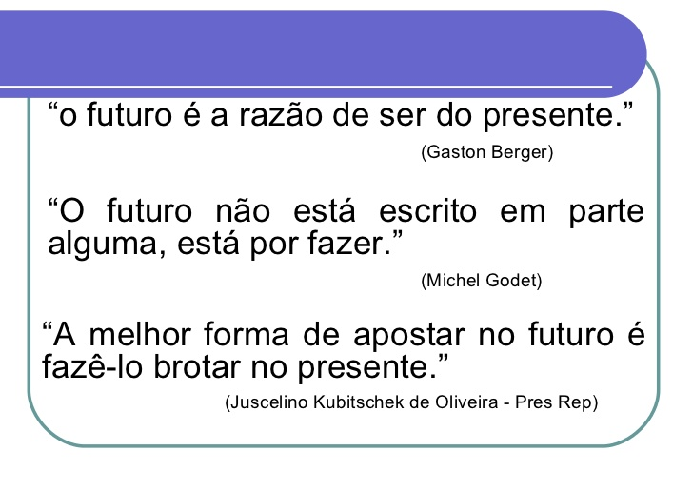

Slide 14


Slide 15

BOM TRABALHO!

